Slide 1


Trámite de Titulación, Registro de Título y Expedición de Cédula Profesional
Para estudiantes del nivel Licenciatura e Ingeniería
que egresan en abril del 2026

Slide 2
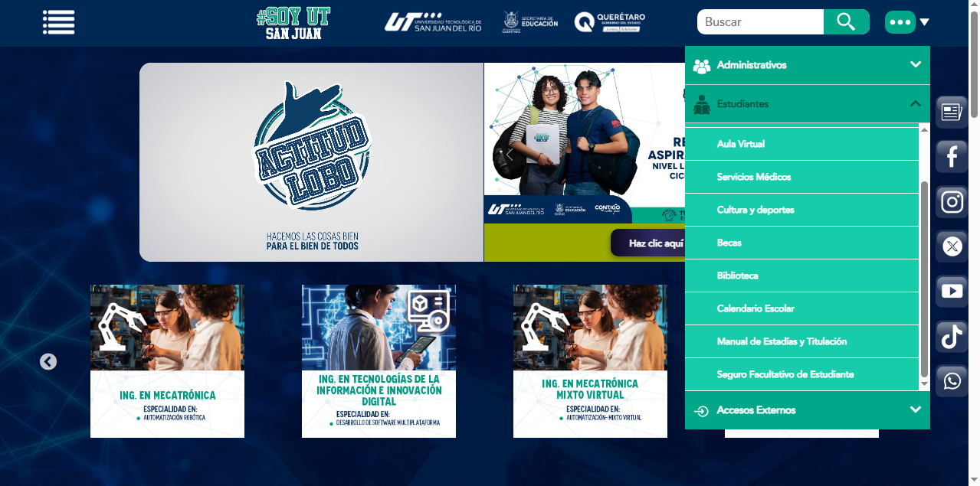
Ruta en la página web www.utsjr.edu.mx para descargar tu guía.

Slide 3
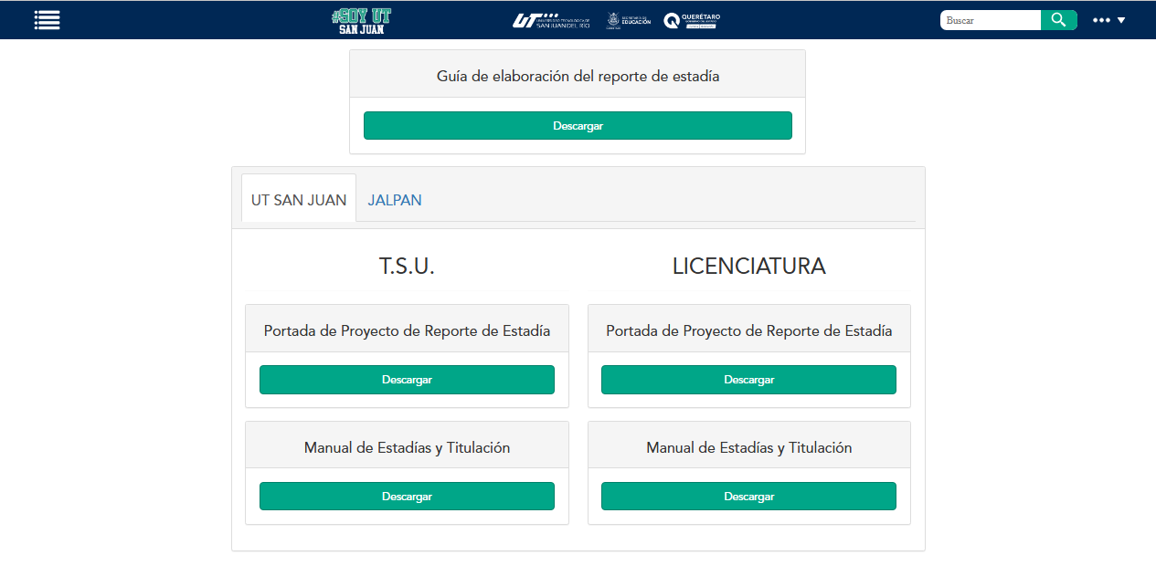

Slide 4

Requerimientos de documentación
Los documentos que se requieren para tu trámite de emisión de título y cédula profesional electrónica, son los siguientes:
Nota: Revisar que los documentos se encuentren en tu portal del estudiante de forma digital, legible y completa.
  Acta de Nacimiento.
  Certificado de Bachillerato o Preparatoria (legalizado).
  CURP (Verificar en la página web de la RENAPO que tu CURP este correcta)
  Certificado total de estudios del nivel T.S.U.
  Título Profesional del nivel T.S.U.
  Cédula Profesional del nivel T.S.U.
Para cualquier aclaración o duda marcar al Departamento de Servicios Escolares, teléfono: 427 1292000 Ext. 214, 232, 261 o 283.

Slide 5
Requerimientos de fotografías y folder
5 fotografías tamaño Infantil, de frente, blanco y negro, con fondo blanco, con retoque, en papel mate, con adherible, NO INSTANTÁNEAS, con vestimenta formal y recientes, las cuales se utilizarán para los documentos oficiales que emite la UT San Juan.
2 fotografías tamaño Título con las mismas características de las tamaño infantil, las cuales se utilizarán para tu título profesional.
1 Folder tamaño carta color azul cielo, sin nombre ni etiquetas.
Calendario para la entrega de fotografías del 10 al 18 de noviembre del 2025
Hora | Lunes 10-Nov | Martes 11-Nov | Miércoles 12-Nov | Jueves 13-Nov | Viernes 14-Nov | Martes 18-Nov
15:00 Hrs. | SP01SV-24 SP02SV-24 IMI01SV-24 | MEC01SV-24 MEC02SV-24 MEC03SV-24 | INM01SV-24 INM02SV-24 INM03SV-24 | QUI01SV-24 QUI02SV-24 QUI03SV-24 | DS01SV-24 DS02SV-24 ICIV01SV-24 | IQF01SV-24 IQF02SV-24 IQF03SV-24
16:00 Hrs | IMI02SV-24 IMI03SV-24 | INM05SV-24 | INM04SV-24 | IER01SV-24 | ICIV02SV-24 | DS03SV-24
Nota: Deberás de respetar el día y horario establecido de acuerdo a tu carrera y grupo, por lo que, NO se recibirán documentos fuera de la fecha establecida.
Para cualquier aclaración o duda marcar al Departamento de Servicios Escolares, teléfono: 427 1292000 Ext. 214, 232, 261 o 283.

Slide 6


Requerimientos de fotografías
PASO 1: Cada estudiante deberá revisar y separar sus fotografías, escribir su nombre completo por la parte de atrás, sin maltratarlas ni mancharlas y colocarlas en sus respectivos sobres.
PASO 2: Acudir personalmente al Departamento de Servicios Escolares para realizar la entrega, conforme al calendario establecido.
PASO 3: El día de la entrega, disponer de tiempo, ya que se recabará firma electrónica para expediente de egresado nivel Licenciatura e Ingeniería (Solo en caso de haberla cambiado)
Foto Estudio Esparza ofrecerá a todos los estudiantes un paquete que incluye 4 fotografías tamaño título y 6 tamaño infantil, por un precio aproximado de $450.00, los jefes de grupo podrán concertar citas para fotografías grupales fuera del horario de clases con José Ramón Navarrete al 427 289 8065 o acudir al estudio en la Calle 5 de Mayo No. 1-A, Col. Centro, San Juan del Río, Qro.
Foto Estudio Esparza se hará responsables de entregar las fotografías en formato digital al Departamento de Servicios Escolares

Slide 7
Documentación oficial que recibirá el egresado (a) al concluir su Trámite de Titulación
  Certificado Total de Estudios del Nivel Licenciatura o Ingeniería.
  Acta de Exención de Examen Profesional del nivel Licenciatura o Ingeniería.
  Constancia de Servicio Social del nivel Licenciatura o Ingeniería.
  Título Profesional del Nivel Licenciatura o Ingeniería.
  El egresado(a) podrá descargar y subir a su expediente electrónico como egresado(a) de la UT San Juan la Cédula Profesional emitida por la Dirección General de Profesiones de la CDMX.

Slide 8

Guía de 12 pasos para realizar el Trámite de Titulación Lic. e Ing.
Entrega de documentos
Sube a tu Portal del Estudiante en tiempo y forma los documentos oficiales.
Entrega tus fotografías en el Departamento de Servicios Escolares según la fecha y hora establecidos en el calendario.
Registro de estadía – Fecha límite: 11 de diciembre 2025
Ingresa al Portal del Estudiante –> Menú Estadías
Captura la información de:
  Unidad Económica
  Proyecto 📑
  Asesor de la Unidad Económica 👨‍💼
Da clic en GUARDAR
3. Carta de presentación
Tú asesor de estadía de la UT San Juan revisará la información
Una vez aprobada, recibirás la carta de presentación:
  Vía correo electrónico o de forma presencial (según corresponda)

Slide 9

Guía de 12 pasos para realizar el Trámite de Titulación Lic. e Ing.
4. Completar información de la Unidad Económica
Ingresa nuevamente a Estadías en tu Portal del Estudiante
Completa los datos faltantes de la empresa
A partir de aquí, tu asesor de la UT San Juan será quien dé seguimiento a tu proyecto
5. Concluir tu estadía
Finaliza de manera satisfactoria tu proyecto de estadía del 11° cuatrimestre (enero-abril 2026)
6. Pago de titulación
Concluido tu proyecto de estadía (24 de abril del 2026):
  Ingresa al Portal del Estudiante → Menú → Pagos en línea → Otros pagos.
  Selecciona el concepto:
  “TRÁMITE DE TITULACIÓN Y CÉDULA PROFESIONAL ING.”
  Descarga el recibo y realiza el pago en el banco autorizado:
    Monto: 20.26 UMA’s ≈ $2,292.00 M.N.
    ⚠️ Nota: El valor de la UMA se actualiza cada año y este pago no incluye el costo de la Cédula Profesional.

Slide 10

Guía de 12 pasos para realizar el Trámite de Titulación Lic. e Ing.
Memoria de Estadía
Una vez que la UT San Juan y la Unidad Económica aprueben tu Memoria de Estadía:
  Genera el archivo final en .pdf
  Súbelo a tu Portal del Estudiante
  Solicita el visto bueno de tu tutor de estadía
  Concluye la entrega digital en el Departamento de Servicios Bibliotecarios
Encuestas de Egresado
Responde y entrega la Encuesta de Egresado en la Dirección de Vinculación (Coordinación de Relaciones con el Sector Productivo).
Verificación de adeudos
Revisa en tu Portal del Estudiante que no tengas pendientes de:
  Documentación Oficial
  Materiales de almacén
  Material bibliográfico
  Encuestas por contestar
  Pagos

Slide 11
Guía de 12 pasos para realizar el Trámite de Titulación Lic. e Ing.
10. Titulación - Proceso en línea
Ingresa al Portal del Estudiante -> Académicos -> Estadías
Descarga el documento “Manual Estudiante”, donde encontrarás el procedimiento detallado y ejecuta el proceso para generar los siguientes documentos:
  Oficio de Autorización y Aprobación de la Memoria de Estadía
  Calificaciones del Estudiante en su Estadía en la Unidad Económica
  Acta de Toma de Protesta
  Formato de no adeudo
  Documento de confirmación de datos para el trámite de cédula profesional electrónica
Toma de Protesta Egresado - Titulado
Sustenta el Acto Protocolario de Réplica de la Memoria de Estadía y Toma de Protesta
El medio será indicado por la Dirección de Carrera y la Unidad Económica (Presencial o virtual)
e.firma SAT
Contar con tu e.firma del SAT (Servicio de Administración Tributaria) es requisito indispensable
Sin este requisito no podrás obtener tu cédula profesional electrónica en la plataforma de la Dirección General de Profesiones (CDMX).
Nota: Todo Egresado Titulado de la UTSJR, podrán gestionar su Cédula Profesional Estatal de Querétaro.

Slide 12
Importante
Toda la documentación del punto 10 debe integrarse y firmarse electrónicamente por el egresado, su asesor y el Director de Carrera a más tardar un día después de la fecha del Acta de Toma de Protesta.
Los pasos del 6 al 10 deben realizarse del 24 de abril al 29 de mayo de 2026. No se aceptan trámites con fechas del mes anterior una vez iniciado un nuevo mes.
Tras la firma electrónica en el Portal del Estudiante, Servicios Escolares revisará y aprobará los documentos para realizar el trámite ante la Dirección General de Profesiones (CDMX).
La fecha, hora y lugar de la Ceremonia de Graduación serán informados por cada Dirección de Carrera.
Cuando la Dirección General de Profesiones emita la cédula profesional electrónica, el egresado recibirá un correo con las instrucciones para obtenerla.

Slide 13

Importante
  Para obtener la cédula profesional electrónica de la Dirección de General de Profesiones de las CDMX, el titulado debe contar con su e.firma vigente del SAT y realizar el pago del trámite con tarjeta bancaria.
  Después de obtenerla, deberá subirla a la plataforma de la UTSJR (www.utsjr.edu.mx → Accesos Externos → Trámites Egresados) y avisar al Departamento de Servicios Escolares para su verificación y aprobación.
  Es necesario todos los próximos egresados tramiten o actualicen su e.firma, ya que es gratuita y necesaria para el proceso.
  Una vez que los egresados cuenten con toda su documentación oficial podrán gestionar su tramite de Cédula Profesional Estatal de Querétaro.

Slide 14
Importante
  Hacemos de su conocimiento que sus documentos oficiales que nos requiera la DGP y la DEP para su trámite de Cédula Profesional, serán verificados en su autenticidad ante las dependencias oficiales correspondientes, por lo que si se determinara que alguno de ellos carece de validez oficial, se procederá conforme a la establecido en el Reglamento Académico de la Universidad Tecnológica de San Juan del Río, Querétaro, en su CAPÍTULO I. DISPOSICIONES GENERALES, Artículo 5, que a la letra dice:
  “La Universidad procederá de forma inmediata a la baja definitiva de un estudiante, si durante el transcurso y/o término de su formación académica se le comprueba la ilegalidad (documento apócrifo), de algún documento oficial necesario para la inscripción, reinscripción y/o titulación.
  Así mismo si en el ejercicio profesional se le comprueba la ilegitimidad de algún documento oficial de su formación académica, conforme al Artículo 5º de la Constitución Política de los Estados Unidos Mexicanos, las acciones académicas o administrativas serán inexistentes y quedarán sin efecto a cualquier beneficio que haya logrado o esté realizando, procediendo en su contra las sanciones que por ley sean aplicables.”
  Así mismo le informamos que de incurrir en la falta antes mencionada, también se aplicará lo establecido en el Acuerdo de la SEP 17/11/17, Artículo 62, párrafo segundo, que a la letra dice: "De comprobarse que la documentación no es auténtica, que la información sea falsa o que haya sido alterada, el Particular dará parte a las autoridades competentes para los efectos legales a que haya lugar; procederá a anular las calificaciones obtenidas por el alumno en el nivel educativo del tipo superior que hubiese cursado, y lo hará del conocimiento al alumno".

Slide 15

Reglamento Académico Vigente
  Los egresados del nivel Licenciatura ó Ingeniería que no realicen su Trámite de Titulación en el tiempo establecido en el Reglamento Académico Vigente, Artículo número 61, quedarán registrados como Egresados no Titulados, sin posibilidad de poderse titular por alguna otra opción que no sea el proyecto de estadía.

Slide 16

Estimación de gastos
Concepto | Monto | Fecha / Periodo
Fotografías | $450.00 | Antes del 31 de octubre de 2025
Reinscripción 11° Cuatrimestre (Estadía en la Unidad Económica) | $2,814.00 (24.87 UMA´s, se actualiza cada año) | 15 al 29 de diciembre de 2025
Trámite de titulación | $2,292.00 (20.26 UMA´s, se actualiza cada año) | 24 de abril al 29 de mayo de 2026
Cédula Profesional (CDMX – Dirección General de Profesiones) | $1,800.00 aprox. | Al ser notificado
Cédula Profesional (Dirección Estatal de Querétaro) | $700.00 aprox. | Al tener tu documentación oficial
Total de gastos aproximados:
$ 8,056.00
⚠️ Nota: El valor de la UMA se actualiza cada año

Slide 17
Puntos Importantes
Reporte de estadía
  Importante considerar en el desarrollo del reporte, la realización de Citas y Referencias Bibliográficas. Esto de acuerdo a la Política Institucional de Administración y Gestión de la Propiedad Intelectual.
El tamaño del archivo
  Que se suba mediante el Portal del Estudiante, el Reporte de Estadía no deberá rebasar los 3MB.
Confidencialidad
  Hacer uso correcto de la información de la Unidad Económica.
Fecha límite de colocación
  De preferencia, el 11 de diciembre de 2025.
Periodo de estadía del 07 de enero al 24 de abril de 2026.

Slide 18
Evaluación de egreso
Los estudiantes de 10° cuatrimestre deberán atender la programación correspondiente de evaluación de egreso del 18 al 21 de noviembre 2025.
Fecha | División a Evaluar
Martes 18 Noviembre | INGENIERÍA EN MANTENIMIENTO INDUSTRIAL E INGENIERÍA EN SISTEMAS PRODUCTIVOS
Miércoles 19 Noviembre | LICENCIATURA EN INNOVACIÓN DE NEGOCIOS Y MERCADOTECNIA
Jueves 20 Noviembre | INGENIERÍA EN MECATRÓNICA INGENIERÍA EN DESARROLLO Y GESTIÓN DE SOFTWARE INGENIERÍA CIVIL
Viernes 21 Noviembre | INGENIERÍA QUÍMICA, INGENIERÍA FARMACÉUTICA Y ENERGÍAS RENOVABLES

Slide 19

Evaluación de egreso
Es necesario aprobar con promedio de satisfactorio (SA) la evaluación de egreso que realizarás previo al inicio del cuatrimestre de estadía.
Caso contrario tendrás hasta dos oportunidades más para acreditar la evaluación de egreso.
El tutor te informará las fechas y laboratorios correspondientes de las dos oportunidades más de evaluación, las fechas corresponden al periodo que comprende el cuatrimestre de estadía.

Slide 20

Gracias!
Departamento de Servicios Escolares.

